Slide 1
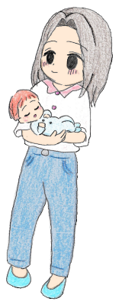
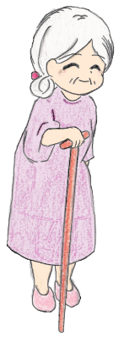
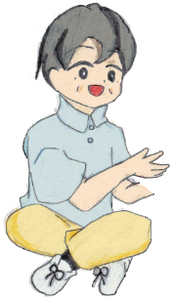
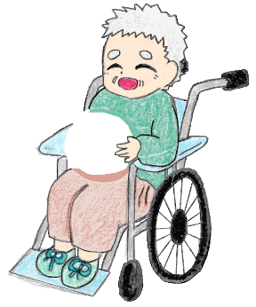
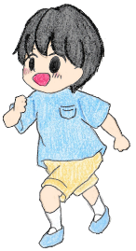
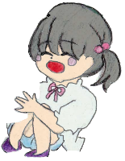
教育福祉会館運営概念図
カシワの木：秋に葉が枯れても、春に次の芽が出るまで残るため、「代が途切れない」縁起物とされている
運営協議会
葉：部会メンバー
オナガ：コーディネーター
枝：部会
実：様々な自律
（立）的な活動
幹：教育福祉会館
次の活動へ
根：官民協働検討委員会

